Slide 1
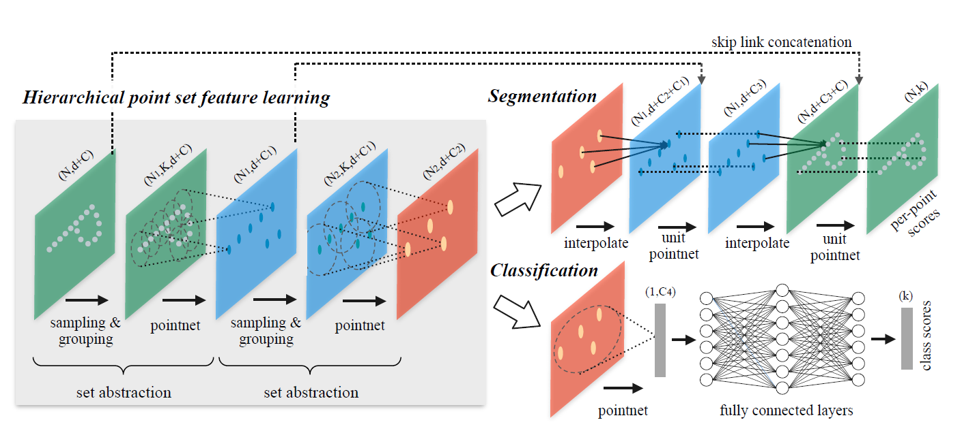

Slide 2


Slide 3
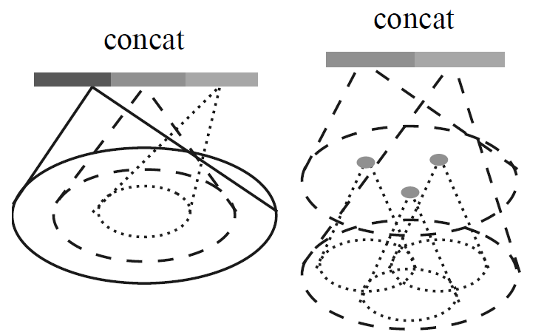
Multi-scale grouping
(MSG)
Multi-resolution grouping
(MRG)

Slide 4
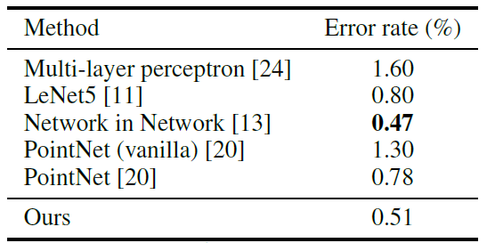

Slide 5
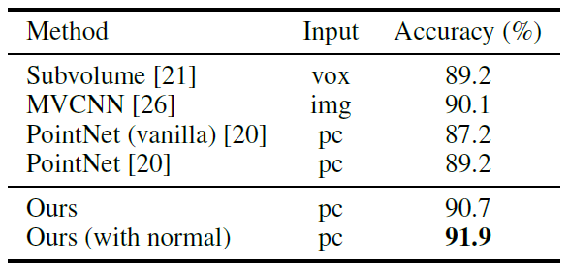

Slide 6


Slide 7


Slide 8
